Slide 1

ממצאי סקר השימוש ביישומי האינטרנט, התנהגות ולמידה ברשת בקרב ילדים ובני נוער: "כן" לגלישה בטוחה,
"לא" לשימוש כפייתי
אינה בלאו
אוניברסיטת חיפה;
המכללה האקדמית גליל מערבי;
האוניברסיטה הפתוחה
?

Slide 2
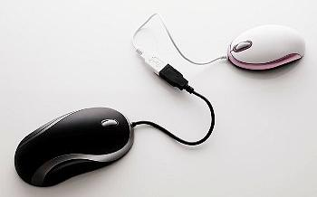
קשרים במרחב המקוון
שלושה סוגי קשרים:
קשר מסורתי מרחוק (תקשורת מקוונת עם משפחה או חברים)
קשר מקוון באופן מלא (עם בעלי תחומי עניין דומים מרחבי העולם)
קשר מעורב-משתנה (העברת הקשר מהמרחב המקוון למפגשים פא"פ)

Slide 3


מודעות לסכנות שבחשיפה עצמית
חשיפה עצמית- מידע שהאדם חושף על עצמו בתקשורת עם אחרים
מדובר בתהליך חיוני ליצירת קשרים בין-אישיים קרובים, שמתרחש בצורה הדדית בתקשורת עם אנשים מוכרים וזרים כאחד
חשיפה עצמית ברשת מתרחשת בצורה מהירה ועמוקה, כתוצאה מאנונימיות והודות לאפקט הסרת עכבות (disinhibition)
הצעירים מרבים לתקשר דרך הרשת עם מכרים ולהכיר אנשים חדשים

Slide 4
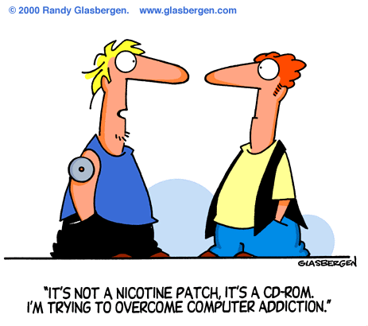
התמכרות לאינטרנט??
שימוש יומיומי במונח "התמכרות", העדר מינוח סטנדרטי
התמכרות אמיתית מתאפיינת באובדן שליטה עצמית והתנהגות כפייתית
התנהגות ברשת כרצף- מהתנהגות נורמטיבית עד לכפייתית

Slide 5
שימוש כפייתי באינטרנט
שימוש כפייתי (Internet abuse / Compulsive Internet use)-"דפוסי השימוש באינטרנט המובילים להפרעות בחיי האדם, אך אינם מעידים על מחלה או התמכרות (addiction)" (Morahan-Martin, 2008)
התופעה נבדקת בעיקר באוכלוסיות בריאה
מעטים המחקרים שבדקו שימוש כפייתי ברשת בהקשר החינוכי
קשר שלילי בין שימוש כפייתי והישגים. סיבתיות? כיוון הקשר?

Slide 6
מטרות המחקר
להשוות מידת השימוש ביישומי האינטרנט בין הצעירים במגזר היהודי, הערבי והבדואי
לבחון קשר בין (1) מידת השימוש ביישומי האינטרנט לבין (2) מידת חשיפה עצמית ו(3) שימוש כפייתי ברשת
להשוות הרגלי התנהגות ולמידה ברשת בין הצעירים במגזר היהודי, הערבי והבדואי
לבחון קשר בין (1) הרגלי התנהגות ולמידה ברשת לבין (2) מידת חשיפה עצמית ו(3) שימוש כפייתי ברשת

Slide 7
השיטה
המשתתפים:
3867 ילדים ובני נוער
מתוכם 2884 מהמגזר היהודי, 534 מהמגזר הערבי ו-449 מהמגזר הבדואי
גיל המשתתפים: טווח 7-17, חציון 11, ממוצע 11.21, ס"ת 1.52
49.4% בנות
כלי המחקר- המשתתפים מילאו שאלון מקוון שבדק 3 נושאים:
1. מידת השימוש ביישומי האינטרנט השונים
2. שימוש כפייתי באינטרנט - התבסס על 8 קריטריונים לשימוש כפייתי ברשת (Young, 1996). מהימנות השאלון 89. α = בעברית ו-87. α = בערבית
3. חשיפה עצמית באינטרנט- 9 היגדים מהתרגום (לפידות-לפלר, 2009) לשאלון לחשיפה עצמית בצ'ט (Leung, 2001); 77. α = בעברית ו-75. α = בערבית.

Slide 8
1. מידת השימוש ביישומי האינטרנט במגזרים היהודי, הערבי והבדואי

Slide 9
1. מידת השימוש ביישומי האינטרנט במגזרים היהודי, הערבי והבדואי

Slide 10
1. שונות בשימוש ביישומי האינטרנט בין המגזרים היהודי, הערבי והבדואי

Slide 11
2. מידת השימוש, שימוש כפייתי וחשיפה עצמית

Slide 12
3. התנהגות ולמידה ברשת

Slide 13
3. התנהגות ולמידה ברשת

Slide 14
4.התנהגות ולמידה, שימוש כפייתי וחשיפה עצמית

Slide 15

סיכום והמלצות
קשר חזק בין חשיפה עצמית וכפייתיות השימוש ביישומי הרשת לבין התנהגויות בלתי-בטוחות (של המשתתפים ושל גולשים אחרים כלפיהם)
לא נמצא קשר מובהק בין חשיפה עצמית וכפייתיות השימוש לבין למידה מתוקשבת
המלצות למוסדות חינוך:
בתוכניות לחיזוק גלישה בטוחה להעלות את מודעות התלמידים לסכנות שבחשיפה עצמית בשיחות עם אנשים שהכירו ברשת

Slide 16
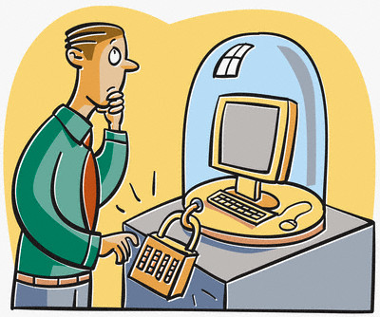
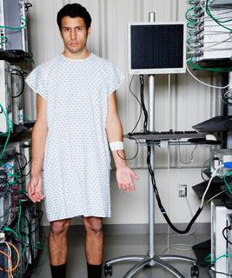
סיכום והמלצות
ההמלצות להורים:
לוודא שהילדים אינם נשארים לגלוש עד השעות המאוחרות
לגלות יותר מעורבות במה שהילדים עושים באינטרנט
להתעניין בזהות האנשים שהילדים מתקשרים עמם ברשת
לא למהר לדבר על "התמכרות לאינטרנט" על סמך מספר שעות הגלישה, ללא סימני כפייתיות השימוש ופגיעה בתפקוד היומיומי

